Slide 1
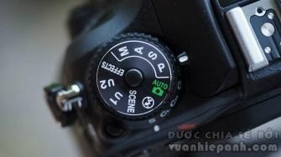
THUẬT NGỮ NHIẾP ẢNH CƠ BẢN
THUẬT NGỮ NHIẾP ẢNH CƠ BẢN
Với những bạn yêu thích nhiếp ảnh, muốn bước chân vào lĩnh vực này thì điều cần thiết đầu tiên cần phải nắm đó chính là những thuật ngữ thường được sử dụng trong nhiếp ảnh. Khi đã hiểu rõ những thuật ngữ này bạn mới dễ dàng học được các kĩ năng nhiếp ảnh để cho ra những bức ảnh đẹp. vuanhiepanh.com sẽ giới thiệu cho các bạn những thuật nhữ cơ bản đó qua bài viết dưới đây
1. A
AE (A/Av, S/Tv, P) - Phơi sáng tự động
Viết tắt từ Auto Exposure - nghĩa là phơi sáng tự động - máy ảnh tự động thiết lập khẩu độ ống kính và tốc độ vận hành của màn trập.
AE Lock - Khoá phơi sáng tự động
Viết tắt từ Auto Exposure Lock. Khi chụp ảnh ở chế độ ưu tiên khẩu độ (A/Av), ưu tiên tốc độ (S/Tv) hay hoàn toàn tự động P (Program), thì khẩu độ ống kính và tốc độ vận hành của màn trập sẽ thay đổi khi máy ảnh tự động phát hiện nguồn sáng ở môi trường xung quanh và có thể thay đổi thiết lập một cách tự động. Với tính năng AE Lock, người chụp khoá cố định khẩu độ ống kính & tốc độ màn trập mà máy ảnh đã thiết lập khi đo sáng, nên lúc thay đổi bối cảnh ánh sáng do người chụp dịch chuyển góc máy hoặc bố cục lại khung hình, thì các thông số phơi sáng cũng không thay đổi tự động. Khi bạn bấm nhẹ nút chụp (nửa cò) rồi giữ yên, hoặc bấm nút AE Lock, chế độ đo sáng được kích hoạt và các thiết lập phơi sáng sẽ bị khoá tại điểm lấy nét.
AF - Lấy nét tự động
Viết tắt từ Auto Focus. Máy ảnh sẽ tự động lấy nét đối tượng mà bạn không phải xoay vòng lấy nét trên ống kính bằng tay.
AF Lock - Khoá lấy nét tự động

Slide 2
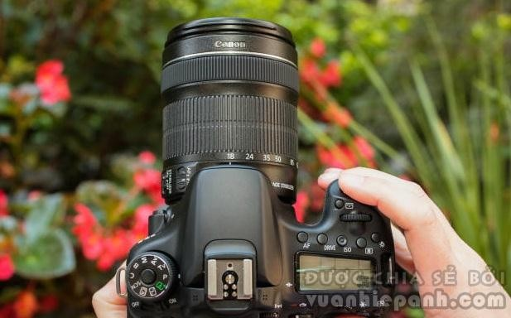
Viết tắt từ Auto Focus Lock. Ở chế độ tự động, sau khi người chụp lấy nét bằng cách bấm nhẹ nút chụp (nửa cò) hoặc bấm nút AF Lock, chế độ lấy nét được kích hoạt và khoá nét tại đối
tượng. Nếu máy ảnh có dịch chuyển hay do người chụp bố cục lại khung hình thì điểm đã lấy nét vẫn không thay đổi.
AI Servo AF / AF-C - Chế độ lấy nét tự động liên tục
Máy ảnh sẽ sử dụng chế độ lấy nét tự động liên tục đối tượng di chuyển thay vì lấy nét tự động một lần. Chế độ này đoán trước chuyển động tiếp theo của đối tượng và lấy nét ngay khi đối
tượng dịch chuyển. Phù hợp với hoàn cảnh chụp chuyển động, thể thao...
Angle of View - Góc nhìn
Góc nhìn là độ rộng của một khung cảnh mà máy ảnh ghi nhận được thành hình ảnh. Góc nhìn thay đổi tuỳ thuộc vào độ dài tiêu cự của ống kính, được quy ước tính bằng mm. Ống kính góc rộng (wide) có góc nhìn rộng và ngược lại ống kính tiêu cự dài (tele) có góc nhìn hẹp hơn.
Aperture & Aperture Value - Khẩu độ & Ưu tiên khẩu độ
Khẩu độ là độ mở của ống kính cho phép ánh sáng đi qua ống kính trước khi vào máy ảnh.
Ưu tiên khẩu độ là chế độ mà người chụp chủ động thay đổi độ mở lớn hay nhỏ để kiểm soát
lượng sáng đi qua ống kính. Khẩu độ được ký hiệu là chữ "f", thể hiện dưới dạng viết như: f/1.2, f/1.4, f/2, f/2.8, f/4, f/5.6... Chế độ ưu tiên khẩu độ này nhằm mục đích kiểm soát độ sâu trường ảnh của bức ảnh, còn gọi là khoảng ảnh rõ nét trong khung ảnh (DOF).
2. B

Slide 3
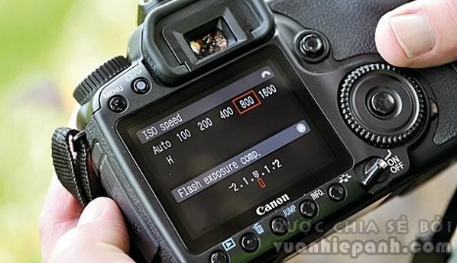
Backlight - Ngược sáng
Là nguồn sáng chiếu từ phía sau chủ thể đối diện với ống kính. Ngược sáng tạo độ tương phản cao, tạo bóng trực diện với ống kính. Đây là hướng sáng khó sử dụng nhưng là hướng sáng gây ấn tượng mạnh mẽ và dễ tạo cảm xúc cho người xem, nếu người chụp kiểm soát được.
Blur - Làm mờ
Chỉ các vùng ảnh nằm ngoài điểm lấy nét hoặc ngoài mặt phẳng tiêu cự. Vùng ảnh nằm trong mặt phẳng tiêu cự sẽ sắc nét, nằm ngoài mặt phẳng tiêu cự sẽ mờ nhoè. Người chụp có thể làm nổi bật đối tượng chụp bằng cách làm mờ tiền cảnh / hậu cảnh.
Blurred shot - Ảnh mờ nhoè
Tình trạng bức ảnh chụp đối tượng di chuyển, hoặc máy ảnh rung lắc khiến cho đối tượng cần nét bị mờ nhoè. Cũng có trường hợp người chụp cố ý làm mờ nhoè đối tượng để tạo hiệu ứng chuyển động, còn lại bình thường tình trạng này đều làm cho bức ảnh không thể hiện tốt.
Bounce flash - Dội sáng đèn
Khi đánh đèn flash mà đèn hướng vào bờ vách, trần nhà trắng hoặc mặt phẳng trắng sáng nào đó nhằm mục đích tạo sự phản chiếu ánh sáng ngược lại đối tượng cần chụp. Với cách này, ánh sáng dội lại làm phân tán ánh sáng rộng hơn, tạo hiệu quả mềm mại giảm bớt sự tương phản gay gắt và bóng đổ hơn. Nhưng lưu ý là cường độ sáng sẽ suy giảm khi đến được đối tượng, nên cần tính toán trước để dùng hiệu quả.
Bulb - Chế độ phơi sáng B trên máy ảnh
Là chế độ cho phép mở màn trập phơi sáng chủ động trong thời gian tuỳ ý người dùng. Khi chọn chế độ này, bấm nút chụp, màn trập sẽ mở liên tục trong thời gian người chụp. Còn giữ nút chụp ở tình trạng bấm xuống, và màn trập sẽ đóng lại khi nút chụp được thả ra.

Slide 4
3. C
Camera shake - Rung máy
Máy ảnh không được giữ cố định khi bấm nút chụp, do tay rung lắc hoặc người chụp có sự dịch chuyển trong khi màn trập máy ảnh mở làm cho ảnh bị mờ nhoè. Tình trạng này thường xảy ra khi tốc độ vận hành của màn trập quá chậm, hoặc đối tượng di chuyển quá nhanh liên tục hoặc sử dụng ống kính tiêu cự dài (tele) mà máy ảnh thì không được cố định.
Center Weighted metering - Đo sáng trung tâm
Là một trong các chế độ đo sáng của máy ảnh. Đo sáng trung tâm được dùng để đo độ sáng tại vùng trung tâm của khung ảnh.
CF card - Thẻ nhớ Compact - Flash
Là một loại thẻ thường được dùng cho máy ảnh DSLR.
Color saturation - Bão hoà màu sắc
Là biểu thị cường độ hay sự sống động về màu sắc của bức ảnh.
Color temperature - Nhiệt độ màu
Thang nhiệt độ màu trong nhiếp ảnh được đo bằng đơn vị tính Kelvin (viết tắt là K, hay đọc là nhiệt độ K). Đây là đơn vị đo nhiệt độ màu của ánh sáng phản xạ từ đối tượng được chụp và được tái tạo thành hình ảnh trong máy ảnh. Thang nhiệt độ thường được biểu thị từ tông màu ấm áp đến tông màu lạnh.
Color tone - Tông màu
Là từ dùng để chỉ thiên hướng nhiệt độ màu của bức ảnh, như tông màu ngả vàng, phớt đỏ, tông màu lạnh/ấm...
Contrast - Độ tương phản
Thường được dùng để chỉ sự khác biệt về màu sắc giữa các vùng sáng và tối trong một khung ảnh. Khi nói ảnh có độ tương phản cao nghĩa là ảnh có sự thay đổi đột ngột, gay gắt giữa hai vùng có tông màu sáng và tối. Nếu nói ảnh có độ tương phản thấp, nghĩa là sự thay đổi (độ chuyển dần) giữa hai vùng ảnh có màu sáng và tối không đột ngột, mềm mại, dễ chịu hơn.
Correct exposure - Phơi sáng đúng
Là biểu thị sự kết hợp khẩu độ ống kính & tốc độ vận hành của màn trập cho ra độ sáng và màu sắc trong bức ảnh phù hợp, đúng (có thể đúng ý người chụp) ảnh tự nhiên. Giá trị phơi sáng chính là lượng ánh sáng phù hợp được cảm biến ghi nhận và tái tạo thành hình ảnh. Những
trường hợp không đúng, không phù hợp, người chụp sẽ tăng giảm bù trừ lượng sáng để phù hợp.

Slide 5
D
Depth of field - Độ sâu trường ảnh
Là vùng ảnh rõ nét, khoảng cách phía trước và sau của điểm lấy nét. Độ sâu trường ảnh chịu ảnh hưởng trực tiếp khi thay đổi khẩu độ ống kính. Khẩu độ ống kính càng nhỏ (chỉ số f càng lớn) thì độ sâu trường ảnh càng dày, ngược lại khẩu độ ống kính càng lớn (chỉ số f càng nhỏ) thì độ sâu
trường ảnh càng mỏng. Độ sâu trường ảnh cũng chịu ảnh hưởng bởi tiêu cự ống kính và khoảng cách từ vị trí đặt máy ảnh đến đối tượng. Độ sâu trường ảnh càng hẹp (DOF mỏng) khi tiêu cự ống kính càng dài hay khoảng cách từ vị trí đặt máy và đối tượng gần hơn.
Depth of field preview - Xem trước độ sâu trường ảnh
Là chức năng khi bấm nút DOF Preview trên máy ảnh DSLR. Khi bấm nút xem trước độ sâu trường ảnh, người chụp có thể nhìn thấy được DOF qua ống ngắm của máy ảnh trước khi bấm nút chụp, mục đích để người chụp kiểm soát tốt hơn khoảng ảnh rõ nét mà họ muốn, trước khi quyết định bấm chụp.
DPI
Số điểm ảnh có trên mỗi inch (dots per inch). Đơn vị DPI được dùng xác định độ phân giải khi in ảnh, tức là xác định được mật độ điểm ảnh trên mỗi inch tương đương 2.54 cm của bức ảnh. Và
trên máy ảnh, đơn vị DPI cho biết số lượng điểm ảnh mà máy in đó có thể in được trên mỗi in.
E
Evaluative metering - Đo sáng tổng quát

Slide 6
Là một trong các chế độ đo sáng của máy ảnh liên quan đến toàn khung ảnh tại nhiều vùng ảnh hiển thị trong ống ngắm. Chế độ đo sáng sẽ xác định trị số phơi sáng phù hợp mà máy ảnh đề nghị dựa vào vị trí của đối tượng trong một bối cảnh ánh sáng nào đó khi chụp.
Exif - Dữ liệu thông tin của ảnh kỹ thuật số
Viết tắt từ Exchangeable Image File format. Đó là thông tin dữ liệu của bức ảnh kỹ thuật số bao gồm tất cả các thông số khi chụp bức ảnh. Chẳng hạn bao gồm khẩu độ ống kính, tốc độ màn
trập, cân bằng trắng, độ nhạy sáng, sử dụng flash hay không, ảnh đã được chỉnh sửa hậu kỳ bằng phẩn mềm nào ... Dữ liệu thông tin này được ghi lên ảnh khi máy chụp. Dữ liệu này có thể được xem ngay trên máy ảnh (info) hoặc bằng một ứng dụng duyệt ảnh trên máy tính.
Exposure - Độ phơi sáng
Là lượng ánh sáng cảm biến ánh sáng nhận được dựa vào việc xác định thông số khẩu độ ống kính, tốc độ màn trập và độ nhạy sáng ISO là một yếu tố khác ảnh hưởng đến độ phơi sáng. Một bức ảnh được cho là phơi sáng phù hợp là kết quả của sự kết hợp hài hoà giữa ba yếu tố đó và bức ảnh được tái hiện màu sắc lẫn độ sáng tự nhiên như khi nhìn bằng mắt. Bức ảnh quá sáng người ta gọi là dư sáng, quá tối người ta gọi là thiếu sáng.
Exposure compensation - Bù sáng
Đây là thao tác kỹ thuật của người chụp trên máy ảnh để có được giá trị (độ) phơi sáng đúng thể hiện qua thước đo sáng trong ống ngắm. Sử dụng kỹ thuật bù sáng này để có thể làm cho một vùng trông sáng hơn hay tối hơn. Trên máy ảnh có nút điều chỉnh +-EV để thực hiện thao tác bù sáng này.
Eyepiece -Thị kính
Là thấu kính nhỏ tại ống ngắm để người chụp nhìn vào thấy khung cảnh cần chụp. Thường bên ống ngắm, có bánh xe nhỏ để bạn điều chỉnh khúc xạ phù hợp với mắt của người chụp, hay gọi là nút chỉnh độ viễn cận.

Slide 7
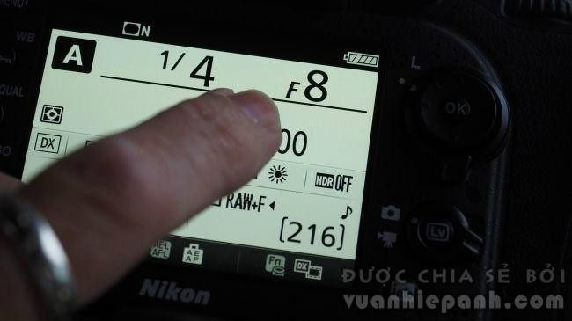
6. F
File
Chỉ số ảnh được lưu trữ, một bức ảnh số là một file ảnh và số lượng dữ liệu được lưu trữ được gọi là kích thước của file ảnh.
Fill flash - Phủ đèn
Là một kỹ thuật thường dùng để chụp chân dung ngoài trời trong bối cảnh ngược hoặc chênh sáng mạnh. Mặt trời nằm phía sau đối tượng chiếu thẳng vào ống kính, hậu cảnh chói sáng trong khi gương mặt chủ thể đối diện ống kính tối đen. Gặp trường hợp này, đo sáng phù hợp với hậu cảnh sáng rồi dùng đèn flash đánh phủ lên chủ thể mẫu chụp, để gương mặt được sáng phù hợp và đúng ý muốn.
Film Camera - Máy ảnh dùng phim Fine / Normal - Tốt / Bình thường
Là từ dùng trong máy ảnh chỉ chất lượng của bức ảnh mà người cầm máy tuỳ chỉnh cài đặt trước. Dĩ nhiên là mức Fine cho ảnh chất lượng tốt hơn mức Normal.
Flare - Loé sáng
Là hiện tượng ánh sáng chiếu trực tiếp vào ống kính, các tia sáng ngoài ý muốn đó tạo sự phản chiếu chuyển hướng bên trong các thấu kính của ống kính, ảnh hưởng đến các tia sáng phản xạ từ đối tượng được chụp bị loạn sắc, tạo nên hiện tượng loé sáng, phai màu, như một lớp sương
mờ phủ trên ảnh. Cái loa che nắng (hood) là một cách hạn chế bớt hiện tượng này, che bớt các tia sáng xiên đi vào ống kính.

Slide 8
Flash - Đèn flash
Là nguồn sáng nhân tạo để có ánh sáng gần như ánh sáng ban ngày khi chụp ảnh.
Focal length - Độ dài tiêu cự
Chỉ số chỉ độ rộng hẹp của cảnh được chụp tính bằng đơn vị mm trên ống kính. Độ dài tiêu cự là khoảng cách từ tâm ống kính đến bề mặt cảm biến ảnh. Thông thường người ta dựa vào độ dài
tiêu cự để phân biệt ống kính góc rộng và ống kính chụp xa góc hẹp.
Focus - Tiêu điểm
Tiêu điểm là điểm rõ nét nhất khi máy lấy nét.
Framing - Tạo khung ảnh
Thao tác canh khung bố cục ảnh khi ngắm cảnh vật qua ống ngắm. Việc tạo khung ảnh chính là
tạo ra kết cấu các thành phần chính/ phụ trong bức ảnh, có bố cục phù hợp, nổi bật đối tượng cần chụp. Học bố cục ảnh là học cách tạo khung ảnh.
Front light - Ánh sáng trực diện
Nguồn sáng nằm phía trước đối tượng được chụp, tức nằm sau lưng người cầm máy chiếu vào đối tượng chụp. Thường được gọi là chụp thuận sáng.
G
Ghosting - Bóng ma
Hiện tượng có đốm trắng xuất hiện trong ảnh do nguồn sáng chiếu thẳng vào ống kính gây tán xạ bên trong ống kính.
Guide number - Cường độ đèn flash
Mức độ của đèn flash, thường được viết tắt là chỉ số GN, cho biết khả năng tối đa mà đèn flash có thể chiếu sáng đối tượng trong khoảng cách cụ thể nào đó. Cường độ đèn flash cao thì cự ly phủ sáng càng cao. Khoảng cách phủ sáng của đèn đến đối tượng được tính bằng cách lấy chỉ số cường độ của đèn chia cho chỉ số khẩu độ f. Ví dụ cường độ đèn là 10 chia cho f/2 thì cự ly phủ sáng hiệu quả là 5 mét.
H
HD - Độ nét cao
Viết tắt từ High Definition. Các máy ảnh có chức năng quay video độ nét cao, như Full HD (1920 x 1080), HD có độ nét (1280 x 720), SD (640 x 480) ...
HDMI - Giao diện đa phương tiện độ nét cao
Viết tắt từ High Definition Multimedia Interface. Chỉ giao diện kết nối chuẩn cần thiết để phát lại một đoạn video chất lượng HD quay bằng máy ảnh. Một sợi cáp nối có khả năng truyền tín hiệu hình ảnh và âm thanh dưới dạng số.

Slide 9
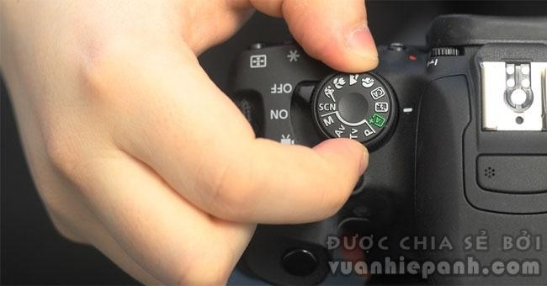
Highlight detail loss - Mất chi tiết nổi bật
Tình trạng vùng ảnh bị dư sáng làm mất chi tiết nổi bật
High shutter speed - Chụp tốc độ màn trập cao
Chụp tốc độ màn trập cao như 1/500 - 1/4000 giây để bắt dính nét các đối tượng chuyển động.
Histogram - Biểu đồ ánh sáng
Dạng biểu đồ (đồ thị) thể hiện độ sáng của bức ảnh và lượng điểm ảnh ở mỗi mức độ sáng của ảnh. Biểu đồ có trục hoành biểu thị độ sáng và lượng điểm ảnh từ vùng tối đến vùng sáng theo chiều từ trái qua phải. Trục tung biểu thị số lượng điểm ảnh có trong mỗi mức sáng, chẳng hạn nếu thấy nhiều điểm ảnh hơn ở bên trái đồ thị nghĩa là ảnh tối và ngược lại. Biểu đồ có thể xem ngay trên màn hình LCD dưới dạng một phần dữ liệu chụp.
Hood - Loa che nắng
Vật dụng gắn phía trước đầu ống kính để ngăn các nguồn sáng ngoài ý muốn chiếu vào ống kính.
9. I
Image file - File ảnh
File ảnh có định dạng thông dụng nhất là Jpeg, là định dạng nén kích thước file ảnh. Định dạng TIFF là định dạng file ảnh phổ biến khác không cho phép nén ảnh, tương tự định dạng file RAW (thô) người dùng phải "xử lý" bằng phần mềm trên máy tính.
Image size - Kích thước ảnh

Slide 10
Chi tiết ảnh được xác định theo chiều ngang dọc bằng đơn vị tính là điểm ảnh (pixel). Chẳng hạn kích thước ảnh tối đa của máy ảnh số cảm biến 8MP có kích thước 3504 x 2336px.
Imaging engine - Bộ xử lý ảnh
Là bộ xử lý được gắn trong máy ảnh sẽ dùng thuật toán để xử lý hình ảnh trước khi lưu ảnh vào thẻ nhớ.
Imaging sensor / Sensor - Cảm biến ảnh / Cảm biến
Là bộ phận thu nhận ánh sáng và màu sắc của cảnh vật được chụp chuyển thành tín hiệu số. Có hai loại cảm biến thông dụng là CCD và CMOS.
Interchangeable lens - Hoán đổi ống kính
Thay đổi ống kính khác nhau vào máy ảnh để chụp nhiều đối tượng ảnh khác nhau.
ISO - Độ nhạy sáng
Độ nhạy sáng của cảm biến ảnh trong máy ảnh số.
J
JPEG
Là một định dạng file ảnh đã trở thành định dạng chuẩn cho ảnh chụp bằng máy số. Ảnh JPEG được máy ảnh xử lý và có thể hiển thị trên các thiết bị khác như máy tính, di động.
L
Landscape - Phong cảnh
Chủ đề ảnh được chụp là phong cảnh hoặc là chế độ chụp chọn trong máy ảnh đã được nhà sản xuất thiết kế sẵn để chụp ảnh phong cảnh.
LCD Monitor - Màn hình LCD
Màn hình LCD trên máy ảnh dùng xem ảnh trực tiếp (Live-view), xem để canh khung chụp, hiển thị các tính năng thiết lập cho máy ảnh ...
Live-view shooting - Chụp nhìn hình trực tiếp
Chế độ chụp cho phép người chụp ngắm đối tượng trên màn hình LCD máy ảnh ngay khi chụp hay quay video.

Slide 11
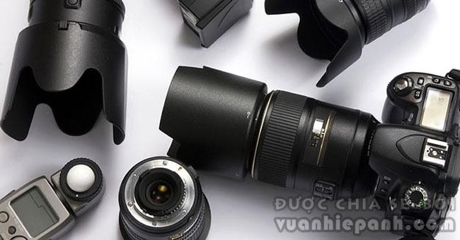
12. M
Macro lens - Ống kính macro
Ống kính dùng để chụp cận cảnh, có khoảng cách lấy nét tối thiểu rất ngắn, có thể đặt máy ảnh gần đối tượng.
Manual exposure - Phơi sáng thủ công
Người dùng phải hiệu chỉnh chủ động các thông số về khẩu độ ống kính, tốc độ vận hành của màn trập, độ nhạy sáng ... để có độ phơi sáng phù hợp.
Manual focus - Lấy nét thủ công
Người chụp phải lấy nét bằng cách xoay vòng lấy nét trên ống kính sao cho đối tượng cần lấy nét nằm trong vùng ảnh rõ nét.
Maximum aperture / Maximum f-number
Khẩu độ ống kính lớn nhất, hiển thị dưới dạng số chẳng hạn như 1:1.4 hoặc f/1.4
Metering mode - Chế độ đo sáng
Máy ảnh có hệ thống đo độ sáng của cảnh chụp để từ đó xác định trị số phơi sáng. Có các tuỳ chọn chế độ đo sáng tuỳ thuộc vào các cảnh chụp khác nhau, như đo sáng ma trận, đo sáng một vùng, đo sáng trung tâm, đo sáng điểm.
Monochrome - Đơn sắc
Tuỳ chọn chế độ chụp ảnh đen trắng trong máy ảnh, tập trung vào hình dáng, tương phản ánh sáng giữa các vùng sáng tối của đối tượng được chụp.

Slide 12
Movie shooting - Quay phim
Tuỳ chọn quay phim trên máy ảnh số.
N
Neutral - Trung hoà
Tuỳ chọn này có độ bão hoà màu, độ tương phản ảnh và chi tiết ảnh vừa phải, dành nhiều phần cho việc chỉnh sửa hậu kỳ hơn.
Noise - Nhiễu hạt
Tình trạng hạt thô xuất hiện trên ảnh có chất lượng thấp, thường do chụp trong hoàn cảnh thiếu sáng và với độ nhạy sáng ISO quá cao.
Normal lens - Ống kính trung bình
Với máy ảnh SLR kỹ thuật số cảm biến full - frame, ống kính có tiêu cự 50mm được gọi là ống kính trung bình.
O
One - shot autofocus - Lấy nét tự động một lần
Chế độ lấy nét tự động cố định chỉ một tiêu điểm khi bấm nhẹ nút chụp (nửa cò), không thay đổi tiêu điểm lấy nét khi đối tượng di chuyển như kiểu lấy nét liên tục.
Over - exposure - Dư sáng
Tình trạng ảnh sáng hơn cảnh được chụp ngoài thực tế nhìn bằng mắt, xảy ra khi lượng sáng đi vào cảm biến ảnh nhiều hơn độ phơi sáng cần.
P
Panning - Lia máy
Là kỹ thuật chụp đối tượng di chuyển, vừa chụp vừa di chuyển máy ảnh theo đối tượng với tốc độ màn trập chậm. Chủ thể trong ảnh vẫn được nằm trong vùng ảnh rõ nét nổi bật trên hậu cảnh vệt mờ.
Partial metering mode - Chế độ đo sáng một phần Perspective - Phối cảnh
Kết cấu các đối tượng xa gần khác nhau trong khung ảnh. Chẳng hạn khi chụp bằng ống góc rộng các đối tượng gần nhìn có cảm giác lớn hơn còn đối tượng ở xa rất nhỏ.
Picture style - Phong cách ảnh
Trong máy ảnh có các tuỳ chọn phong cách ảnh thế này: Standard (chuẩn mực), Portrait (Chân dung), Landscape (Phong cảnh), Neutral (Trung hoà), Faithful (Trung
thực), Monochrome (Đơn sắc). Các tuỳ chọn này được thiết kế sẵn phần nào phù hợp với từng

Slide 13
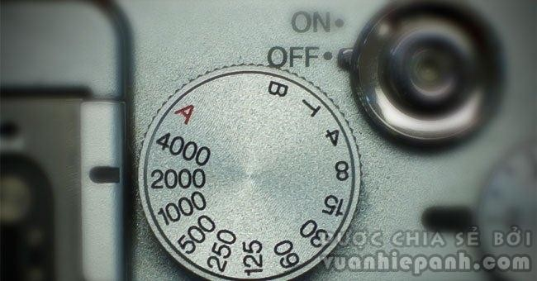
loại ảnh. Người dùng có thể tự tạo phong cách ảnh riêng bằng cách tinh chỉnh màu sắc, tương phản... bên trong hoặc chụp ảnh định dạng RAW (thô) rồi hậu kỳ theo ý muốn.
Pixel - Điểm ảnh
Bề mặt cảm biến ảnh của máy ảnh có các điểm nhạy sáng nhỏ gọi là điểm ảnh.
Pixel count - Số điểm ảnh
Số lượng điểm ảnh mà bộ cảm biến ảnh có được, chẳng hạn máy ảnh có cảm biến ảnh 18 MP (megapixel) sẽ có 18 triệu điểm ảnh có khả năng thu nhận ánh sáng khi chụp.
Portrait - Chân dung
Phong cách ảnh trong tuỳ chọn phong cách ảnh của máy ảnh. Phong cách này khi chụp chân dung sẽ có màu da tươi sáng và dịu nhẹ hơn các phong cách khác.
Prime lens - Ống kính một tiêu cự
Là ống kính có độ dài tiêu cự cố định, không thay đổi tiêu cự được như ống kính zoom (đa tiêu cự).
Program / Program AE - Chế độ chụp tự động phơi sáng
Là chế độ chụp P / AE phơi sáng tự động, tức là máy hoàn toàn tự động chọn khẩu độ ống kính, tốc độ màn trập dựa theo thông tin đo sáng. Người dùng chỉ có thể thiết lập bù trừ sáng, độ nhạy sáng ISO, cân bằng trắng, flash.
16. R
RAW - Ảnh thô

Slide 14
Là định dạng ảnh lưu tín hiệu số từ cảm biến ảnh mà không qua quy trình xử lý hình ảnh trong máy ảnh. Ảnh được dùng để chỉnh sửa hậu kỳ tốt nhất với thợ ảnh.
Recording media
Phương tiện lưu ảnh được dùng trong máy ảnh số dạng file. Máy ảnh hiện tại thường dùng loai thẻ SD, CF và XQD.
Resolution - Độ phân giải
Là mức độ rõ nét của hình ảnh.
17. S
Sensor size - Kích thước cảm biến
Cảm biến máy ảnh có nhiều kích thước khác nhau. Chẳng hạn Fullframe, APS-H, APSC...
SD
Viết tắt độ phân giải video có độ nét chuẩn Standard Definition, có tỷ lệ khung hình 4:3, độ phân giải 640 x 480, độ phân giải thấp hơn nhiều so với HD hay Full HD.
SD card - Thẻ nhớ SD
Là loại thẻ nhớ dùng làm nơi lưu trữ ảnh cho máy ảnh số.
Shadow detail loss - Mất chi tiết bóng, vùng tối
Chi tiết vùng tối, bóng đổ bị mất chi tiết khi chụp ảnh bị thiếu sáng.
Sharpness - Độ sắc nét
Là mức độ khác nhau về đường nét hiển thị trên ảnh, độ sắc nét cao là không có nét mờ, mọi thứ rõ ràng tách bạch.
Shutter speed - Tốc độ màn trập (tốc độ vận hành của màn trập)
Sự vận hành của màn trập trong máy ảnh kiểm soát thời gian mà ánh sáng đi vào cảm biến ảnh. Cùng với khẩu độ ống kính kiểm soát toàn bộ lượng sáng đi qua ống kính và cảm biến nhận được.
Shutter Priority AE - Chế độ chụp ưu tiên tốc độ màn trập
Là chế độ phơi sáng tự động cho phép người chụp tuỳ chỉnh tốc độ màn trập, máy ảnh tự động thiết lập khẩu độ ống kính sao cho có độ phơi sáng phù hợp theo tính toán của máy ảnh. Chọn chụp bằng chế độ này khi muốn kiểm soát tốc độ màn trập chụp đối tượng chuyển động cần bắt dính nét, hoặc cố ý làm mờ nhoè đối tượng chuyển động.
Slow shutter speed - Tốc độ màn trập chậm
Cách chụp này hiệu quả khi muốn tạo hiệu ứng mờ đối tượng di chuyển, như thác nước, dòng xe ban đêm...

Slide 15
Spot metering - Đo sáng điểm
Là chế độ đo sáng chỉ một điểm nhỏ được đo, khoảng 4% bối cảnh chụp.
Standard - Chuẩn
Là tuỳ chọn chụp ảnh chuẩn, không thiên về các phong cách chụp ảnh khác như phong cảnh, chân dung...
Subject - Chủ thể
Là chủ thể chính của ảnh cần làm nổi bật trong khung cảnh, là người hoặc vật mà người chụp muốn chụp.
Subject blur - Mờ chủ thể
Tình trạng xảy ra thường do chụp với tốc độ màn trập quá chậm trong hoàn cảnh thiếu sáng, hoặc đối tượng di chuyển nhanh mà tốc độ màn trập không đủ nhanh để bắt dính nét.
T
Tele / Telephoto / Super telephoto lens - Ống kính chụp xa / siêu xa
Là loại ống kính có độ dài tiêu cự trên 50mm. Loại ống kính này hiệu quả khi chụp đối tượng ở xa nhìn thấy gần hơn, có độ sâu trường ảnh mỏng, các lớp ảnh sát lại gần nhau...
TIFF - Định dạng ảnh không nén
Định dạng ảnh phổ biến không nén.
U
Under - exposure - Thiếu sáng
Tình trạng ảnh tối hơn cảnh thực tế nhìn bằng mắt, xảy ra khi lượng sáng cảm biến nhận được ít hơn mức sáng mà độ phơi sáng phù hợp cần.
V
Viewfinder - Kính ngắm / Ống ngắm
Là bộ phận quang học giúp người chụp nhìn thấy những gì sẽ chụp.
W
White balance - Cân bằng trắng
Máy ảnh có chức năng cân bằng trắng tự động (AWB) để cân chỉnh các loại ánh sáng khác nhau để có màu sắc phù hợp nhất với bối cảnh sáng, như bối cảnh ánh sáng ngoài nắng, trong nhà đèn huỳnh quang, ánh đèn vàng... Người chụp cũng có thể tự chỉnh cân bằng trắng phù hợp với từng loại ánh sáng khác nhau theo ý muốn riêng.

Slide 16
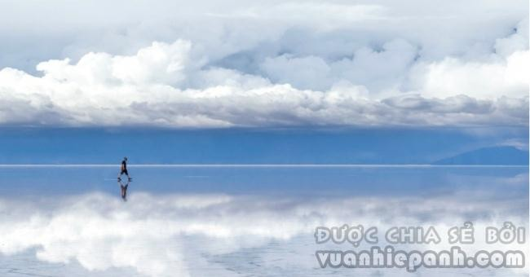
Wide - angle lens - Ống kính góc rộng
Là ống kính có độ dài tiêu cự nhỏ hơn 50mm. Thường được dùng để chụp phong cảnh và cảnh vật cuộc sống.
22. Z
Zoom lens - Ống kính zoom
Là ống kính có thể thay đổi độ dài tiêu cự trong phạm vi nào đó nhất định. Chẳng hạn ống kính zoom 18-55mm, người dùng có thể xoay vòng zoom trên ống kính để thay đổi tiêu cự trong khoảng 18 - 55mm.
35mm format - Định dạng 35mm
Là định dạng tấm phim trong máy ảnh dùng phim có kích thước cao rộng là 24mm x 36mm.
35mm format equivalent - Tương đương định dạng 35mm
Góc nhìn của ống kính phụ thuộc vào độ dài tiêu cự và kích thước cảm biến ảnh. Góc nhìn của ống kính thay đổi khi kích thước cảm biến thay đổi nên độ dài tiêu cự tương đương định định dạng 35mm hầu hết người dùng quen thuộc từ máy ảnh dùng phim được chọn. Chẳng hạn cảm biến kích thước APSC có độ crop 1.5x thì độ dài ống kính đương đương định dạng 35mm sẽ được tính bằng cách nhân độ dài tiêu cự với 1.5.
Khối lượng từ ngữ tương đối nhiều, nên bạn hãy cố gắng ghi nhớ để có thể dễ dàng khi chụp hình cũng như xử lý các tình huống kỹ thuật.
Nguồn: quantrimang.com

